Slide 1

欢迎参加龙架构双周会
编辑权限申请
计划好主讲的议题和大致用时
在本文档申请编辑权限且附上简短的申请理由
在龙架构双周会交流群中 @群主 或 管理员 获取权限
向 loongarch@whlug.cn 发送主题为龙架构双周会报告的邮件
邮件内请简要说明您将要报告的内容，我们将在收到邮件后同您取得联系，为您提供文档的编辑权限
内容编辑
请在对应的议题版块下添加您想要分享的内容
若无对应议题，请直接在幻灯片其他议题最前方添加
快速报告一页控制在 3 分钟以内，报告期间请勿讨论发言
专题报告 15~30 分钟，分享结束后可讨论交流

Slide 2


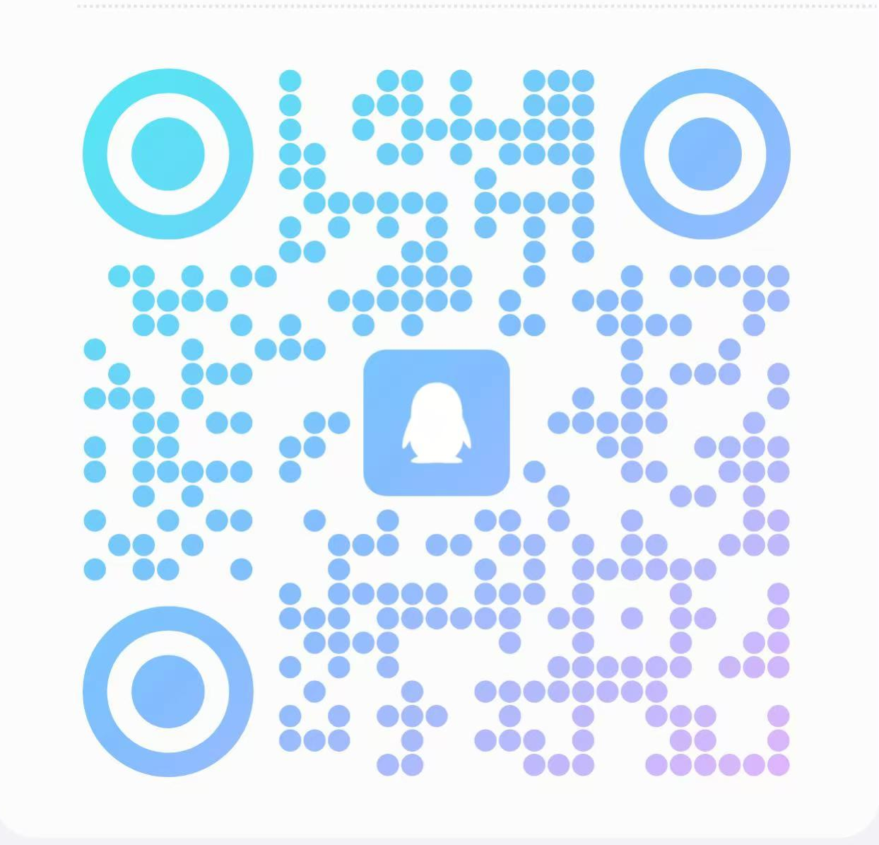
龙架构双周会
2026 年 5 月 24 日・第 37 次

Slide 3

会前注意事项

Slide 4
会前注意事项
本次会议仅涉及软件技术课题
关于龙芯相关的硬件产品，除官方层面已解禁的消息及本文档内 可公开的消息外，其他均不作任何回应
本次会议与股市无关，不构成任何投资建议
倡议：龙架构双周会及附属群组主要为社区开发者提供技术沟通和协调渠道，而非投资者交流或政治、商业讨论，请自觉控制话题及占用时长，更不要主动引发甚至煽动厂商间对立、饭圈争议等非建设性议题
（白铭骢）
Notes:
LiarOnce：本页应保持展示至少5分钟后继续会议

Slide 5
快速报告
上游动向

Slide 6
GCC
Zhou Qiankang:
修复未安装内部头文件 cpu-features.h 导致 GCC plugin 无法构建的问题，已合并， 并已回合到 16.2
Xi Ruoyao:
上次会议提到的 spaceship 操作和 a ^ b ^ (a|c) => (c & ~a) ^ b 变换已改版并合并
上次会议提到的 stack protector 加固措施已回合到 15.3，14.4 和 13.5 施工中
将 rbit<mode> 重命名为 bitreverse<mode>2，以适配 GCC 17 新引入的 __builtin_bitreverse{8,16,32,64} 内建函数
发现 GCC 16.1 会将 libarchive-3.8.7 的 rar 读取代码编译成错误的龙架构汇编， 已归因为架构无关问题，修复已合并并回合到 16.2

Slide 7
LLVM
heiher 将主分支的 301e89f 提交回合到 22.x 分支，该提交撤回了之前添加的用于生成向量平均值指令：该提交未考虑向量元素的和的实际值可能超过向量元素类型表示范围，导致计算结果错误
heiher 修复了龙架构在必须尾调用 (musttail) 场景下，传递间接参数时，通常会分配一个栈上临时对象，并将指向该临时对象的指针传递给被调用者，尾调用会释放调用者的栈帧，导致指针指向的内存失效的问题
hazohelet 报告了龙架构在启用 LSX 向量扩展时，无法正确处理向量半精度浮点扩展 (fpext <N x half>​) 操作，触发编译器崩溃的问题

Slide 8
Linux 内核
平台支持
Tianyang Zhang: 龙芯（3B/C6000）中断重定向控制器支持（第 12 版）
KVM 子系统
Bibo Mao: 改善终端植入功能，简化终端状态获取方式，引入 kvm_vcpu_sync_intr() 助手函数并删除性能代价较高的 vcpu_{load,put}() 函数（第 4 版）
Chi Zeng: 补全 EIOINTC 虚拟扩展设备注册逻辑中缺少的 kvm->slots_lock 锁操作（第 1 版）
Bibo Mao 指出，在 pch_pic.c​、ipi.c​ 和 eiointc.c​ 文件中，对 kvm_io_bus_unregister_ dev()​ 函数的调用也存在类似的锁保护缺失问题
代码或功能修复
Eric Biggers: 为龙芯随机数生成器驱动 (CRYPTO_DEV_LOONGSON_RNG​) 的 Kconfig 添加select CRYPTO_RNG​ 依赖标记，以解决构建失败的问题（第 1 版）
Bibo Mao: 去除在软件计时器过期时不必要的中断植入（第 2 版）
xen0n

Slide 9
Linux 内核
代码或功能修复（续）
Rui Wang: 将 KASLR 逻辑移入 EFI Stub，避免与 initrd 内存段重合导致启动失败（第 5 版）
Tiezhu Yang: 修复 ftrace 及 kprobes 中的数个功能问题（第 1 版）
Tiezhu Yang: 修复 BPF 子系统中数个尾调用问题，所有相关单元测试均可通过（第 1 版）
代码重构或清理
Huacai Chen: 清理内存管理器代码中未使用的 page 变量，解决编译警告（第 1 版）
Ethan Nelson-Moore: 删除不再使用的 arch/loongarch/crypto 路径（第 1 版）
xen0n

Slide 10
Box64
Box64 0.4.3-2 发布，修复了近日出现的 Steam 游戏无法启动的问题
包装了更多库和函数（SDL1、libGL、Vulkan......），其中
为 Box32 增加了 SDL1 库函数的包装器，32 位 Linux 游戏 Psychonauts 得以运行
为 Vulkan 增加了几个新的扩展包装，支持 Wine 11.9
优化了文件缓存的版本号生成逻辑，自动根据文件内容生成版本号
增加了文件缓存对失效块的处理，在重新加载缓存时会主动跳过失效的代码块
修复了文件缓存命令行工具未能正确读取 CPU 扩展设置的问题
增加了文件缓存压缩的支持，并默认开启强度为 1 的压缩
异星工厂游戏在开启压缩后，启动时间几乎没有变化，但缓存体积从 205MiB 变为 55MiB
完善了文件缓存的 LRU 淘汰机制，在缓存被使用时更新其更新时间
增加了一个假的 Python 解释器，使得 Box64 在使用原生 Python 的同时 platform.machine() 仍能返回 "x86_64"
修复了 Box64 解释器中 0x66​ 前缀的解码问题
优化了 MOVNT 指令的非法指令处理
刘阳

Slide 11
Box64
修复了仅存在 LSX 扩展时错误使用 LASX 扩展的错误一处
新增了 fastround=2 舍入模式的支持，与 Arm 后端保持一致
增加了对几个 16 位指令的解码支持修复了几项 x87 指令的边界情况计算错误
为龙架构 DynaRec 引入了 AES 指令的优化实现，使用 vpaes 算法来加速 AES 加密/解密操作，在带加密的 7z 自解压程序测试中，解压性能提升 5 倍左右
增加了 R_X86_64_TLSDESC 对于有名字符号的支持
修复了开启 Trace 调试模式时，nativeflags 优化导致的寄存器冲突问题
重构了对于失效的代码块的管理，废除原有的复杂机制，使用先进先出环状队列暂存实效代码块提升安全性
刘阳

Slide 12
Vector Packet Processing
刘阳为高性能网络包处理库 Vector Packet Processing 添加了龙架构优化
该库可为软路由、防火墙和高性能路由器等提供数据处理支持
龙架构移植和优化可增强此类应用中龙架构实用性
感兴趣的社区好友：请支持该库的测试！
刘阳

Slide 13
其他开源项目动向
问题报告/英雄帖
elysia-best 报告了 electerm 的龙架构 deb 包因各发行版架构标识不统一而无法在 Debian 13 上安装的问题：猜测是先前使用了安同 OS 打包导致的，因为其使用的 dpkg 架构为 loongarch64，而非 Debian 使用的 loong64；上游开发者表示将发布两种架构标识的安装包
bitm-cn 报告了在为 Eclipse Equinox 添加龙架构支持时，Tycho 打包插件无法找到手动安装到本地仓库的 LoongArch64 launcher fragment 导致构建失败，并询问添加新架构的方式
上游功能实现、修复等
emmansun 为 Go 语言商用密码软件 gmsm 的 ML-DSA 和 ML-KEM 算法实现了 LASX/LSX SIMD 优化，涵盖 NTT、多项式运算、编码等核心模块，并明确需要新增汇编函数和调度代码
nihui 为 ncnn 框架中的大量算子增加了 4D 张量 (tensor) 支持，龙架构方面利用 LSX/LASX 向量扩展实现算子的 4D 张量处理
doruche 为 Anemone 内核新增了 futex、interval timer、大量 I/O 和凭证系统调用，并重构了内部锁机制以提高中断上下文安全性，龙架构也同步更新了系统调用表
白铭骢

Slide 14
其他开源项目动向
上游功能实现、修复等
Gelbpunkt 为 zlib-rs（一个用 Rust 编写的 zlib 库）添加了龙架构的 CRC32 硬件加速实现，利用架构内置的 CRC 校验指令，因内建函数尚不稳定而暂时使用内联汇编，并计划后续推动 stdarch 改进；此外，Gelbpunkt 还修复了 libz-sys​ 构建 zlib-ng 时因缺少龙架构目录而导致的 CMake 编译失败问题
numpy1314 修复了 QEMU-LVZ（一个支持龙架构虚拟化的 QEMU 分支）版本中 lddir​/ldpte​ 辅助函数因标志位错误参与物理地址计算而导致的页表遍历错误，并在 rcore-os 中也提交了这个补丁修复
numpy1314 为 AxVisor (Type-1 虚拟机监控程序) 添加了龙架构下运行 ArceOS 访客机的最小启动支持，修复了页表标志位、MMIO 处理、CI 配置等问题，并最终更新 QEMU-LVZ 依赖以确保正确性
JounQin 为 unrs-resolver 增加了条件编译逻辑，在 loongarch64-musl 目标平台上自动禁用 statx​ 的 STATX_DONT_SYNC​ 标志，解决了 rustix 在该平台上未导出该标志的编译问题
anematode 为 Stockfish 国际象棋引擎增加了龙架构的性能优化。主要利用内联汇编实现 hyperbola quintessence​ 算法所需的位反转操作，优化了位棋盘 (bitboard) 算法和 NNUE (神经网络评估) 的 SIMD 类型处理
白铭骢

Slide 15
其他开源项目动向
上游功能实现、修复等
arrowd 为 snappy-java（Java 版的 Snappy 压缩库）项目添加了龙架构的构建支持，利用 dockcross 工具链进行交叉编译，使项目能够为龙架构生成 native 库，但 AI 审阅发现辅助脚本中存在重复函数定义和过时注释的问题待修复
yetist 为 iPXE（网络引导固件）的龙架构禁用了 LSX/LASX SIMD 指令，并用纯汇编重写了 TCP/IP 校验和函数，性能提升约 39 倍；同时经过维护者审阅，已支持 Secure Boot 构建，但审阅者表示希望龙芯未来能明确 UEFI Secure Boot 的处理方案
zhaixiaojuan 为 rules_go (Bazel 的 Go 语言规则集) 添加了龙架构支持
leno23 为 simdjson 的龙架构添加了经 LSX SIMD 优化的 fast_needs_escaping​ 函数，用于 加速 JSON 序列化时的转义字符检测
白铭骢

Slide 16
快速报告
发行版与操作系统动向

Slide 17
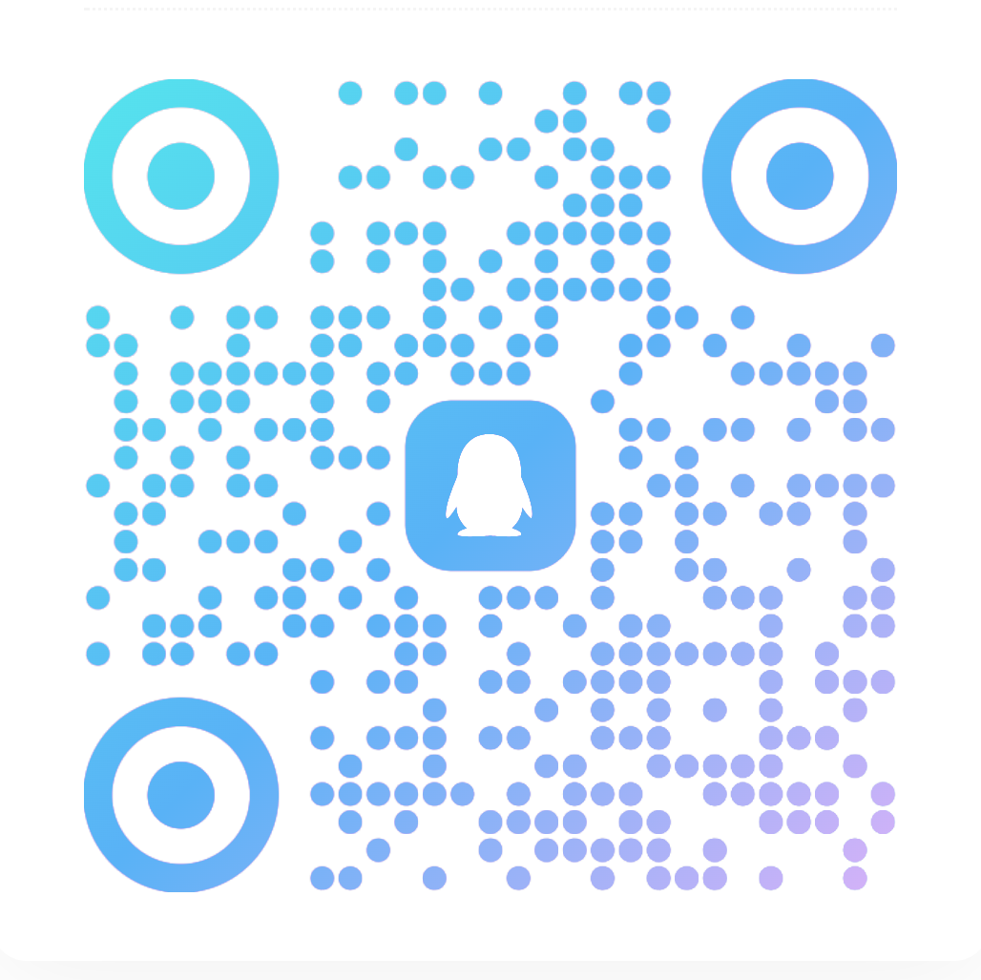
安同 OS
Core 13.2.0 已正式交付
从 GCC 16.2 向 15.2 回合了 GCC stack protector 加固
从 glibc 2.44 向 2.42 回合了 glibc THP-aware load segment aligning， 实测在使用基于 LLVM 的编译器编译大型项目时可减小约 2% 的 CPU 时间
回合安全修复 3 项
Linux 7.0.9 已交付测试：oma topics --opt-in linux-kernel-7.0.y
从 7.1 回合了 AMDGPU 驱动内核态 FPU 上下文保存恢复代码的重构， 以解决 9070 XT 等显卡无法工作的问题
已查明上次会议提到的 Intel 显卡无法工作和 AMD RX 7600 显示异常是因为不小心开了 （龙芯从来没正确实现过的）写合并，现已关闭
LoongGPU 更新：从 1.0.2-0ky11.1~0.10 更新到 1.0.2-ud25.1~rc1.10.1
DKMS 代码中日期从 2026 年 1 月 27 日变为 2026 年 3 月 13 日，可能“修复了一些问题”
实测修复了香橙派 Nova 上 MIPI 屏不可用的问题
阅读代码发现显然没有修复 4 KiB 页兼容性问题
白铭骢

Slide 18
安同 OS
GHC 已为龙架构推送，附加 pandoc
思源笔记即将推送
Zotero 9.x 发布，迁移到了 Firefox 140 ESR 核心
龙架构软件包已推送，各位独立研究员、学生和资料收集爱好者可以用了！
过去两周，安同 OS 维护者发布 25 个安全更新，含 5 个严重漏洞及 31 个 高危漏洞，其中包括…
针对 Linux 内核的代号为 Dirty Frag 及 PinTheft 的本地提权漏洞
PostgreSQL 14.23/15.18/16.14/17.10/18.4 涉及的 7 个高危漏洞
建议关注公众号“安同开源”或社区主页 (aosc.io) 新闻
白铭骢

Slide 19
OpenWrt
Xinmu 向上游提交了三个内核补丁，可为 OpenWrt 使用的 6.12 内核添加了龙芯 2K3000/3B6000M SoC 集成以太网的支持
目前该拉取请求已得到上游维护者认可，下一版本将包含

Slide 20
快速报告
社区事务

Slide 21
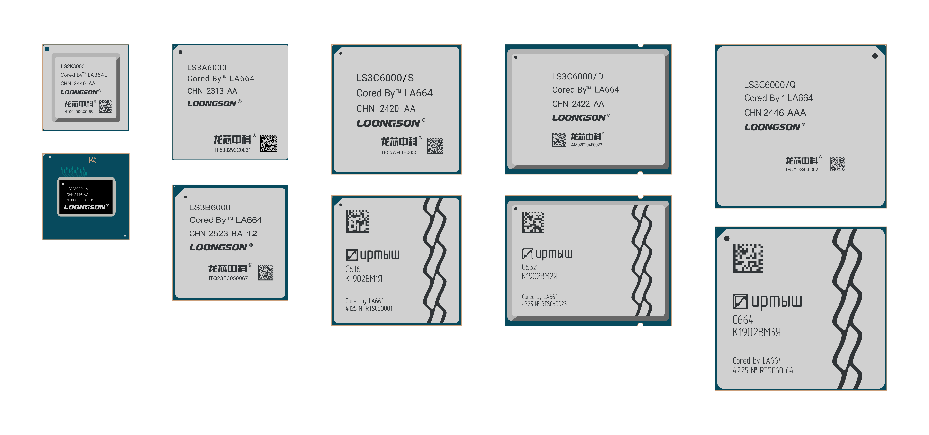

龙架构处理器主题钥匙扣：欢迎领取

Slide 22
第二次外语龙架构双周会
感谢各位捧场第一次外语龙架构双周会！
首场参会人数超过 50 人
来自 Tramplin Electronics 的 UEFI 固件工程师 Mia 介绍了固件调试排障技巧
来自 Tramplin Electronics 的同事们支持了现场传译和幻灯片翻译工作， 并已剪辑好俄文版的回放视频
第二次会议：UTC+8 时间 5 月 28 日晚 9 时
欢迎各位继续参加，多交朋友，多练口语听力！
欢迎订阅龙芯爱好者社区 YouTube 频道
https://www.youtube.com/@loongfans

Slide 23
问答环节
社区问答及意见反馈

Slide 24


